Slide 1
Soziale Netzwerke
Nagornaja Ekaterina 11 A
Lehrer: Koryeva G.V.
Fluch oder Segen?

Slide 2

Warum ist das Thema aktuell?
aus dem Leben nicht mehr
wegzudenken
bieten viele interessante Möglichkeiten
keine Angst wie im realen Leben

Slide 3
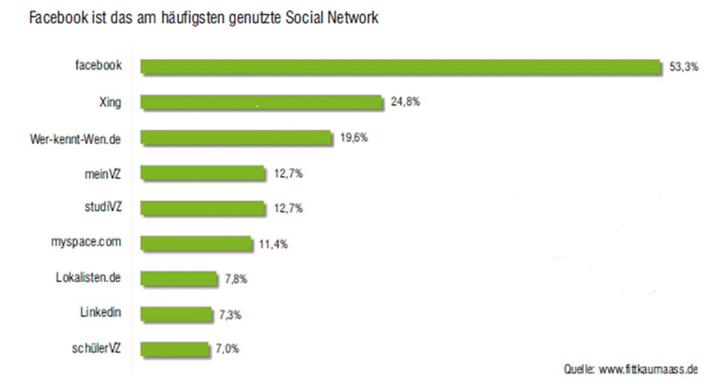
Welche Sozialen Netzwerke mögen die Jugendlichen

Slide 4
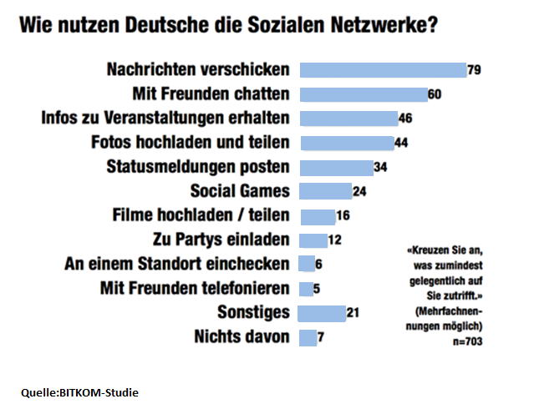
Was tun Jugendliche in sozialen Netzwerken?

Slide 5
Gefahren und Chancen
die Zugänglichkeit von Kommentaren, Fotos für andere - die Gefahr von Datenmissbrauch
Bilder ansehen, kopieren, herunterladen oder gar bearbeiten
Ablenkung von den Hausaufgaben
Mobbing
Kommunizieren
viele Menschen weltweit finden
berufliche Entwicklungen

Slide 6

Tipps zum Schutz in sozialen Netzwerken
Privatsphäre schützen
kontrollieren, bevor Fotos und
Infos im Internet publiziert werden
sichere Passwörter benutzen

Slide 7

Fluch oder Segen?
im virtuellen Raum Erfahrungen machen
Bedürfnisse befriedigen, die für die Jugendlichen auch im realen Leben von großer Bedeutung sind
mit den Leuten aus der ganzen Welt kommunizieren
sich kein Leben ohne soziale Netzwerke
vorstellen

